Slide 1
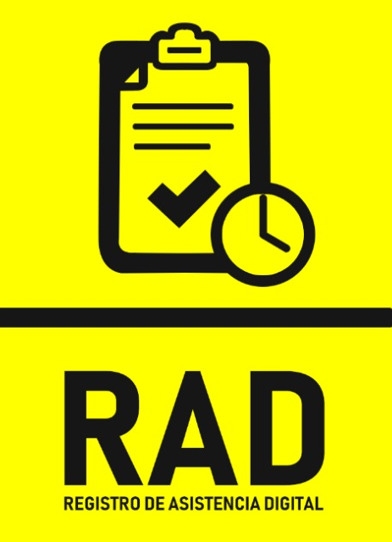


Proyecto R.A.D
Henry Fehrmann​ Manuel Jaramillo​
Christian Matzner​ Sebastian Molina
Taller de ingeniería de software
Encargados: Raimundo Vega
Mirko

Slide 2
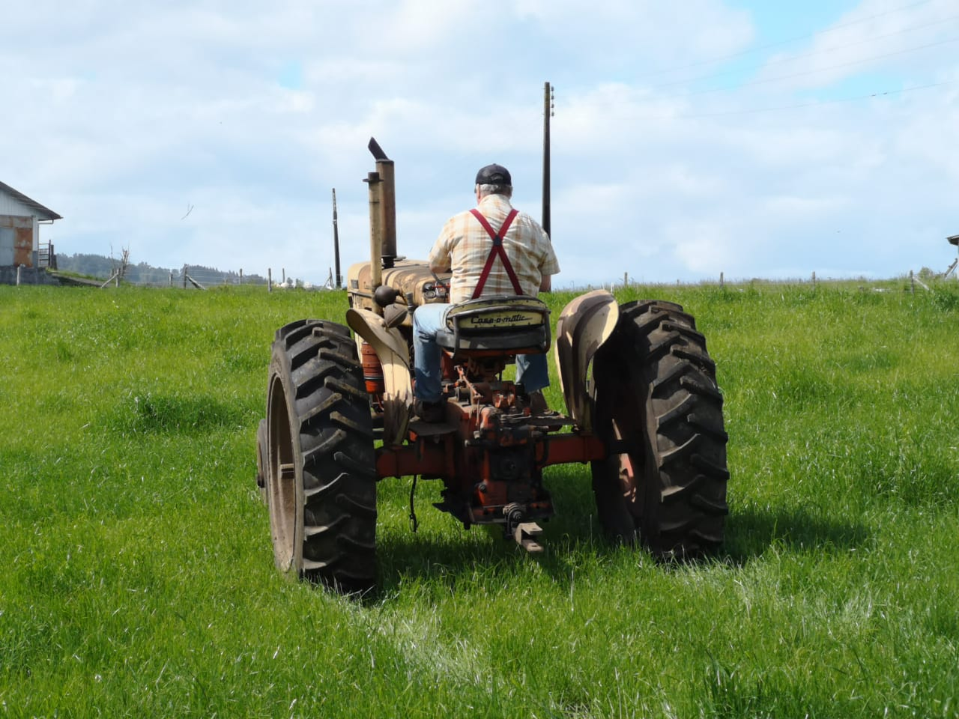
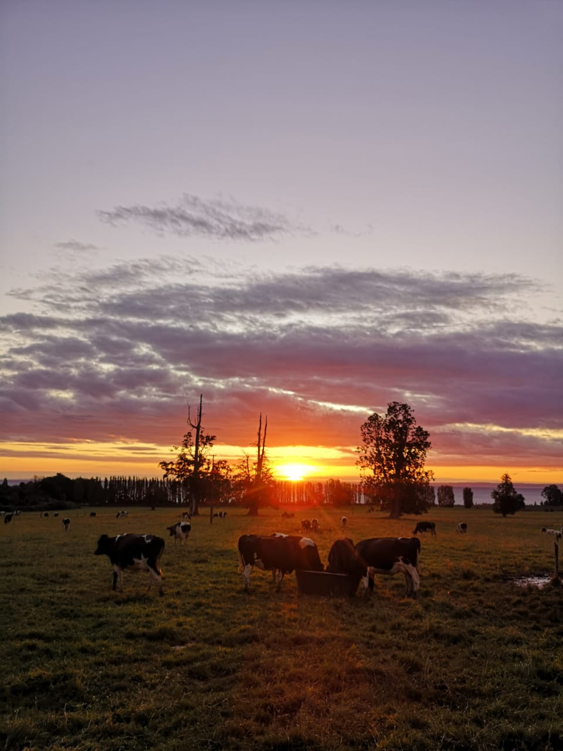
Cliente
Jorge Matzner
Predio Río Blanco
Las Cascadas
11 Empleados

Slide 3

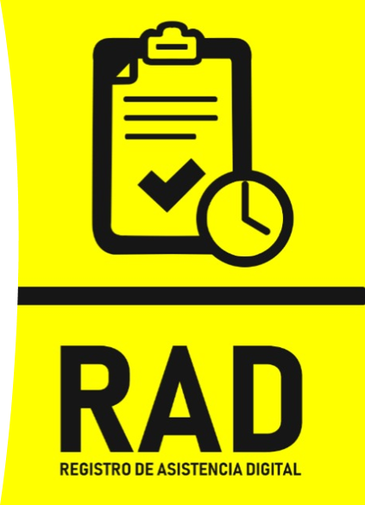
Problema
Alto tiempo de registro
Deterioro de estado del libro de registro
Problema al llegar tarde
Horas extras

Slide 4
Descripción
Herramienta de apoyo
No permite Suplantacion de identidad
Optimiza tiempo
No deja lugar a errores humanos

Slide 5
Requisitos no funcionales
Rendimiento: El Sistema no debe tener un tiempo de respuesta mayor a 2 segundos.
Seguridad: El Sistema deberá ser instalado en una red local segura.
Usabilidad: La interfaz debe ser simple, además la visualización de los registros debe ser clara.
Mantenibilidad: El Sistema deberá ser mantenible a largo plazo.

Slide 6
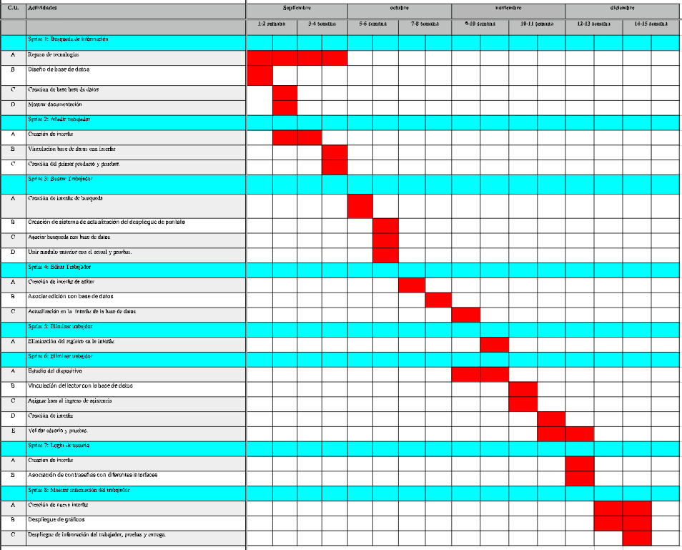
Planificación original

Slide 7
Arquitectura del sistema
(aca van todos los lenguajes de prog, base de datos etc.)

Slide 8
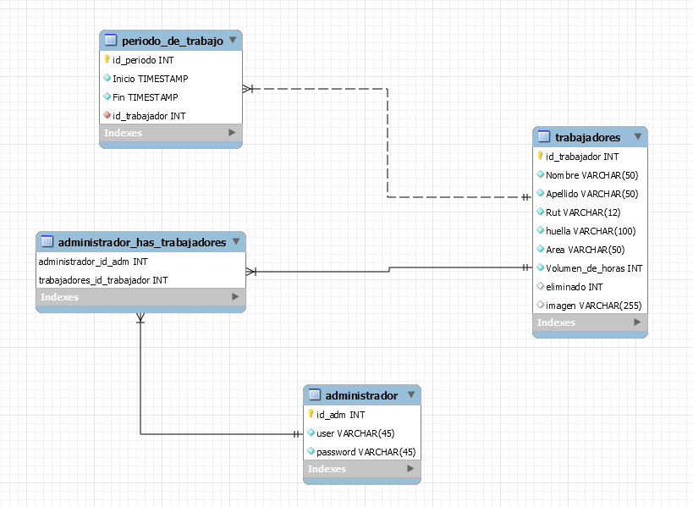
Estructura base de datos

Slide 9
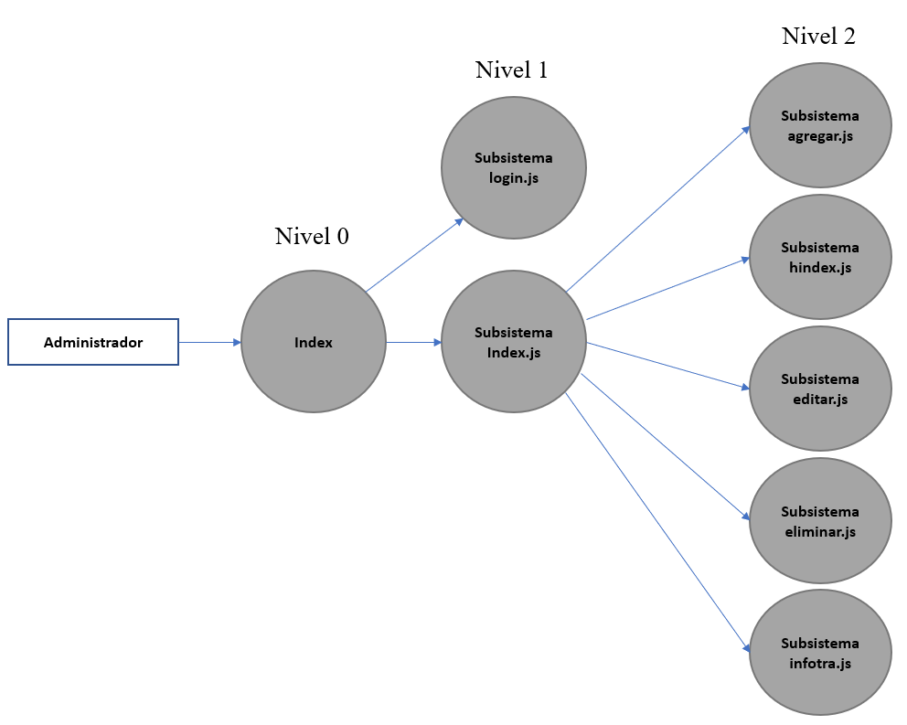
Tipos de usuarios
Dueño:
Agregar
Editar
Eliminar
Visualizar

Slide 10
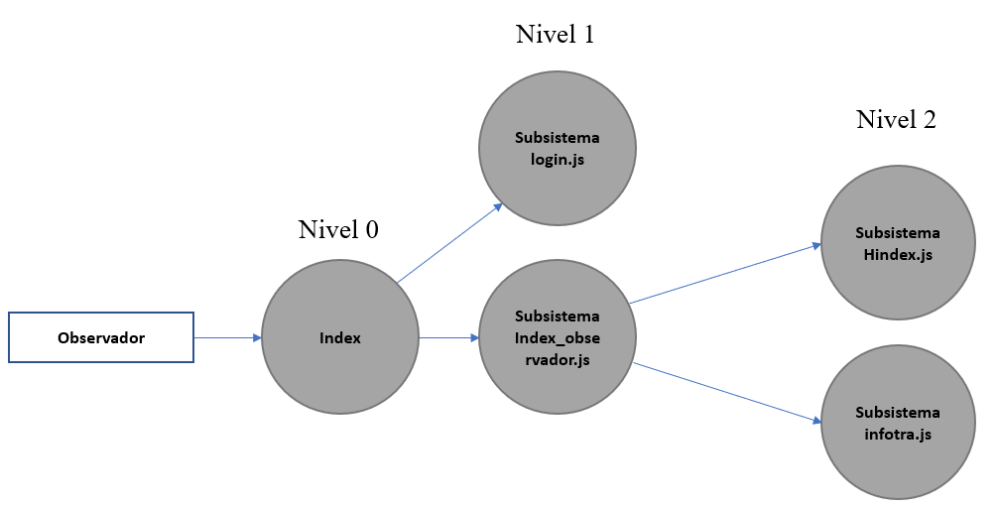
TIPOS DE USUARIOS
Observador
Visualizar

Slide 11
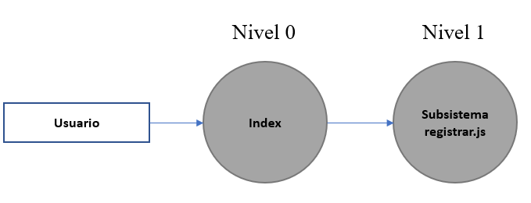
TIPOS DE USUARIOS
Usuario
Registrar asistencia

Slide 12
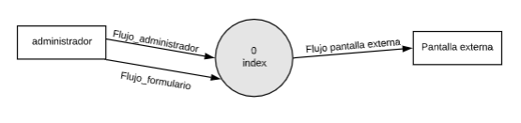
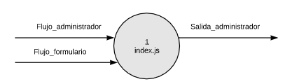
Programacion estructurada secuencial
EDItar trabajador

Slide 13
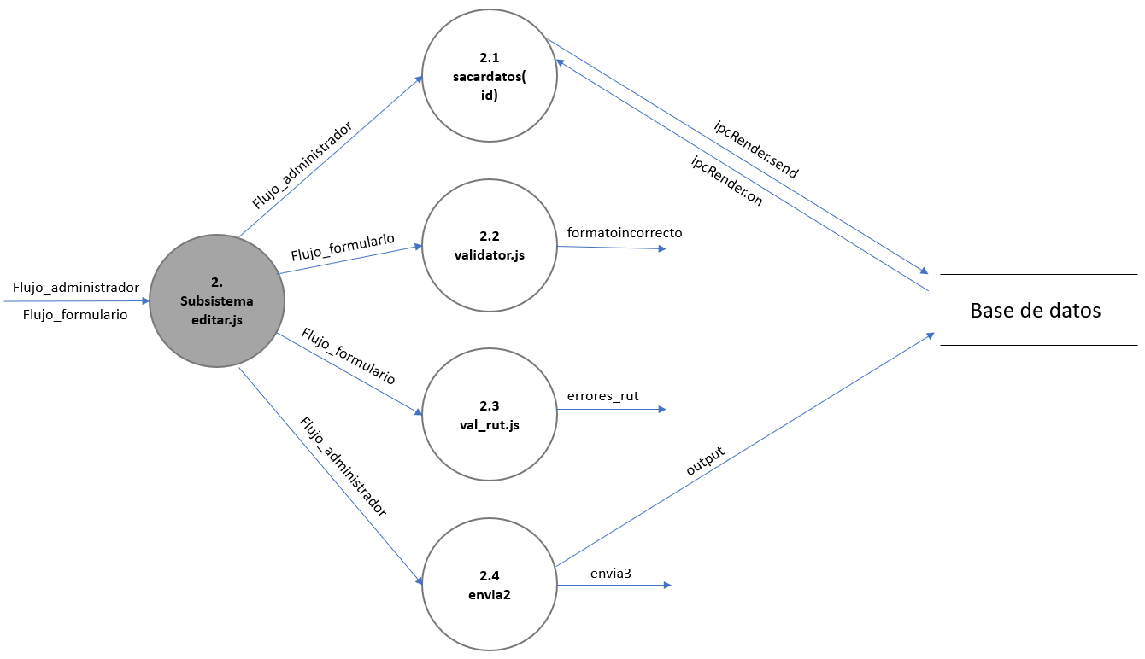
EDItar trabajador

